Slide 1
中国的腐败失去控制了吗？——中美两国腐败问题的历史比较
Carlos D. Ramirez
美国乔治·梅森大学

Slide 2
许多学者和专家表示：
中国当前的腐败问题非常严重
中国的腐败问题正在不断恶化
愈发严重的腐败问题将威胁到中国未来的经济发展和社会稳定
遏制腐败需要付出大量努力

Slide 3
这一研究认为……
腐败与社会不稳定、经济增长下降相关
但世界上没有哪个国家没有腐败问题
完全杜绝腐败的代价非常巨大，无人能承担
因此真正的问题是：中国应当承受多大程度的腐败？

Slide 4
“最优”的腐败程度：
理论没有告诉我们腐败的程度应该在多少合适
因此，从实证的角度解决这一问题更为恰当
根据其他国家的经验，腐败会随着国家的发展经历一个“生命周期”

Slide 5
腐败的生命周期
腐败程度
人均国内生产总值

Slide 6
不同学科学者都强调了这一倒U型曲线：
政治学家
Samuel Huntington
社会学家
Robin Theobald
经济学家
J.J Lafont
Pranab Bardhan
历史学家
Richard Hofstadter
经济史学家
Ed Glaeser
Claudia Goldin

Slide 7
本研究主要贡献：
基于实证文献建立分析框架，评估中国在过去15年的腐败情况
将中国的腐败情况与美国在经济发展程度与中国相似时期的腐败历史进行比较
构建中美两国基于报纸的腐败指标
评价这些指标的有效性以确保结果的可靠

Slide 8
如何从历史角度衡量腐败的程度？
美国1840年代以来的主要报纸已经被数字化
这使我们可以追踪包含特定关键词的报纸文章随时间的变化情况
检索关键词：“腐败”和“美国政府”，“腐败”和“国会”
由此可以得出包含特定关键词的文章数目
再分别用包含关键词“政治”和“一月”文章数建立新的序列
“政治”和“一月”序列用以对腐败序列进行缩减
时间跨度：1870到1930年

Slide 9
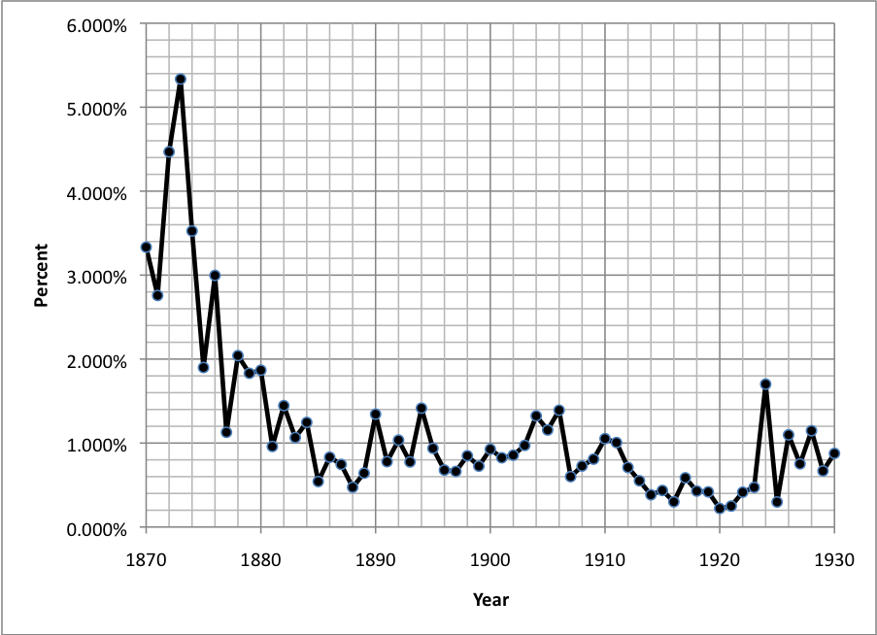
美国腐败新闻指数(相对于“政治”新闻)

Slide 10
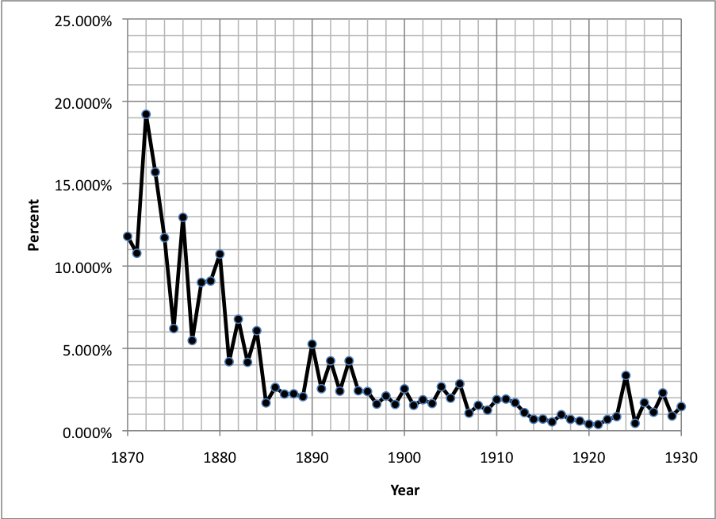
美国腐败新闻指数(相对于“一月”新闻)

Slide 11
时间序列的形态与历史事件相一致：
1869-1872年莫比利埃信托公司（Credit Mobilier）丑闻
报纸中以“欺诈之王（King of Frauds）”著称
美国历史上最严重的政治腐败案之一
牵涉诸多参议员和国会议员，甚至包括当时的美国副总统
1874-1876年威士忌酒帮（Whisky Ring）
涉及威士忌销售中的巨额税务欺诈，美国总统格兰特的私人秘书Orville Babcock也涉嫌其中
坦慕尼协会政治集团（Tammy Hall Political Machine）
William Tweed：1864-1874年的事件被誉为“美国历史上最大的政治腐败案”
与三K党（Ku Klux Klan）有关的腐败
1920年代的蒂波特山油田丑闻（Teapot Scandal）
1920年代与禁酒令有关的腐败

Slide 12
下一步：对中国如法炮制
与对美国使用的方法一样，我在同样的报纸中检索关于中国腐败的文章（包括《纽约时报》、《华盛顿邮报》、《洛杉矶时报》等）
检索关键词：“腐败”和“中国”，“腐败”和“中国政府”
同样用“政治”和“一月”序列进行缩减
时间跨度：1990到2011年

Slide 13
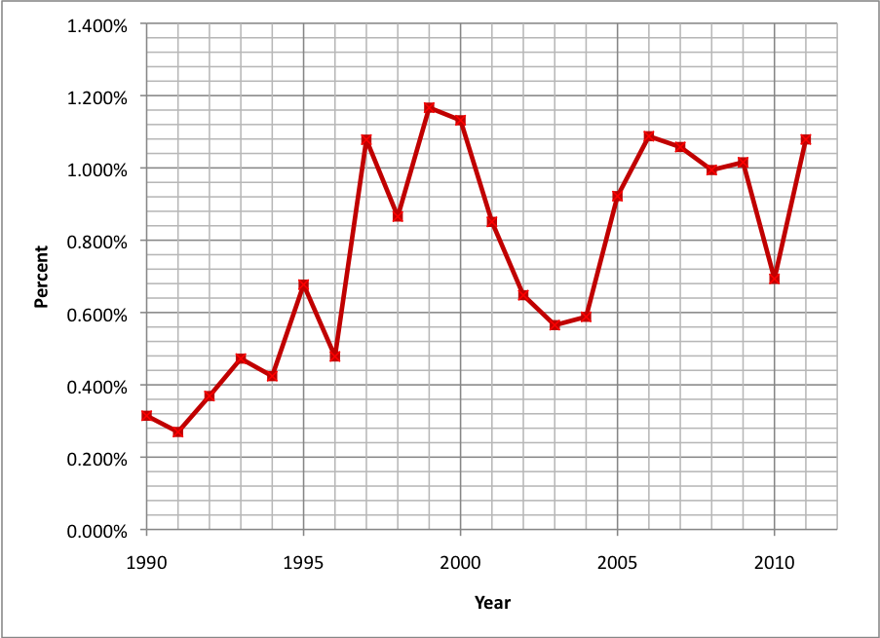
中国腐败新闻指数 (相对于“政治”新闻)

Slide 14
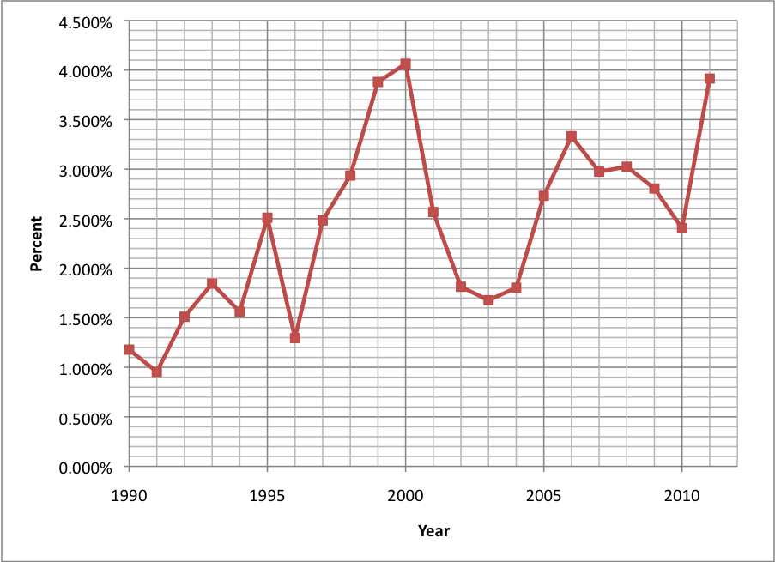
中国腐败新闻指数 (相对于“一月”新闻)

Slide 15
中美比较：相似经济发展阶段
实际人均收入，以2005美元计 | 中国对应年份 | 美国对应年份
2,800 | 1996 | 1870
2,995 | 1997 | 1872
2,996 | 1998 | 1872
3,087 | 1999 | 1872
3,200 | 2000 | 1873
3,500 | 2001 | 1879
3,800 | 2002 | 1880
4,200 | 2003 | 1881
4,700 | 2004 | 1888
5,200 | 2005 | 1898
5,900 | 2006 | 1902
6,600 | 2007 | 1919
7,000 | 2008 | 1923
7,500 | 2009 | 1928
14 years
58 years

Slide 16
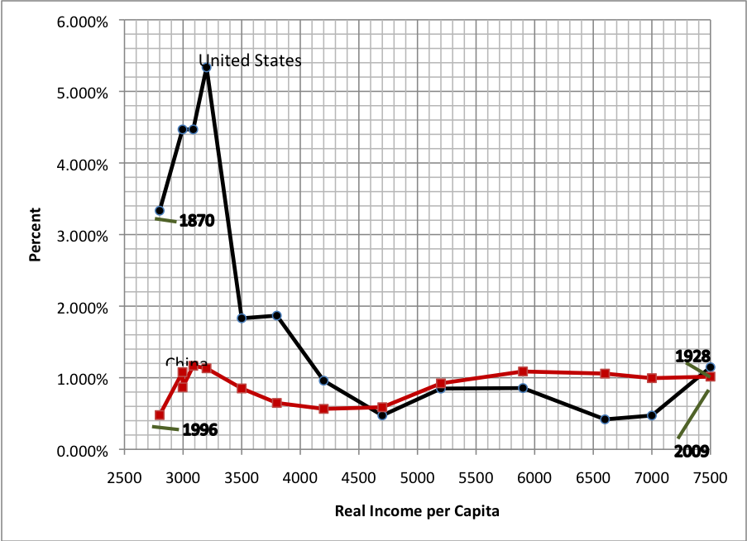
中美腐败情况比较(相对于“政治”新闻的指数)

Slide 17
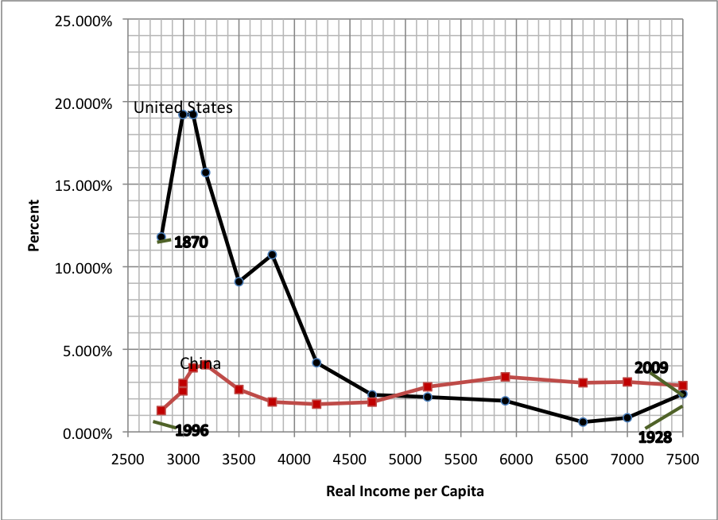
中美腐败情况比较(相对于“一月”新闻的指数)

Slide 18
腐败指标可能存在的问题
构建的报纸指数（CNI）可能会低估美国实际的腐败程度
立法的变化会使影响条件发生改变：从法律实施之后(腐败) 到法律实施之前(游说)
1910年和1925年的《联邦反腐败行为法》，1971年和1974年的《联邦竞选法》
构建的报纸指数（CNI）可能会高估中国实际的腐败程度
美国媒体在各方面有参与“排华风潮（China Bashing）”的倾向（Ramirez and Rong，2012；Ramirez，2012
因此，即使是腐败的留言在美国也会受到持续的关注

Slide 19
验证指数的有效性：
对透明国际组织1996年CPI指标涵盖的所有国家，构建基于报纸的腐败指标
检验透明国际的CPI与构建的指标间是否存在相关性
正式的检验方法为，估计CNI（构建的报纸指标）关于透明国际CPI指标的回归方程

Slide 20
基于报纸的腐败指标是否有效？ ——用透明国际组织的CPI进行检验
 | 回归1 | 回归2 | 回归3 | 回归4
Constant | 6.115 | 6.115 | 0.407 | 0.600
 | (0.525) | (0.525) | (0.543) | (0.451)
 | 0.000 | 0.000 | 0.457 | 0.189
CNI-Politics | -366.043
 | (145.089)
 | 0.015
CNI-January |  | -120.680
 |  | (47.835)
 |  | 0.015
Log CNI-Politics |  |  | -0.174
 |  |  | (0.085)
 |  |  | 0.045
Log CNI-January |  |  |  | -0.174
 |  |  |  | (0.085)
 |  |  |  | 0.045
样本数 | 53 | 53 | 53 | 53
调整的R方 | 0.076 | 0.076 | 0.079 | 0.079

Slide 21
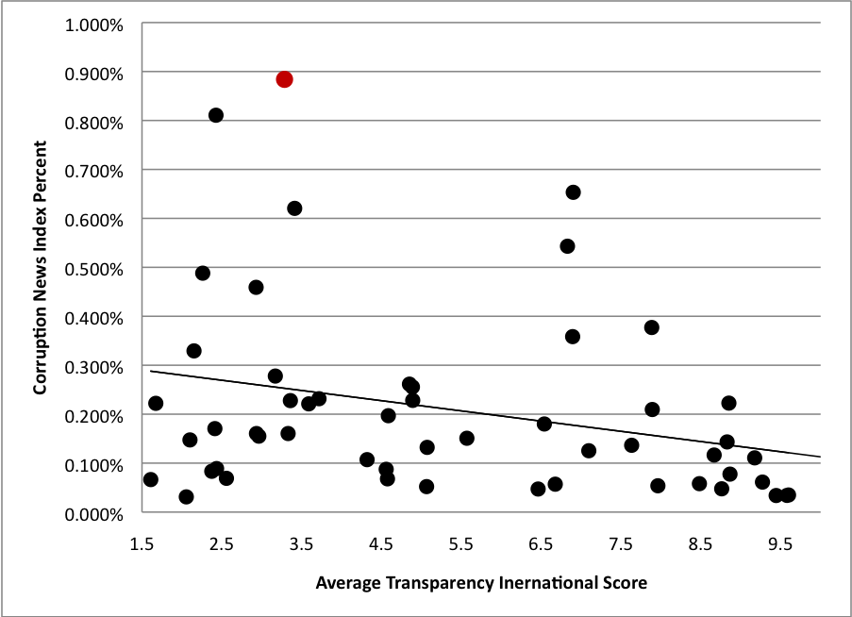
报纸腐败指标（相对于“政治”新闻）相对于透明国际组织的CPI（清廉指数）指标

Slide 22
结论
本研究将中国的腐败情况同美国的历史经验进行了比较
比较表明，中国在1990年代中期与美国在1870年代，两国人均收入水平相似时，中国的腐败程度远低于美国。美国的腐败程度是中国的7到9倍
当前中国的腐败并不比美国在1920年代后期严重
由于对中国的腐败有夸大的成分，且对美国的腐败存在低估，美国的腐败问题实际要远比中国严重
从美国的历史经验看，中国的腐败并没有失控
时间序列的形态表明，中国的腐败很可能将随着经济发展而减少

